Slide 1

Попередній і періодичний медичні огляди, мета проведення їх.

Slide 2

Медичний огляд - один із видів лікувально-профілактичної допомоги, що полягає в активному обстеженні стану здоров'я певних контингентів населення.

Slide 3
Метою будь-якого медичного огляду працівника є визначення стану його здоров’я, можливості виконання ним певних трудових обов’язків, своєчасного виявлення гострих чи хронічних професійних захворювань, встановлення у разі необхідності медичних протипоказань щодо здійснення окремих видів робіт, а також попередження виникненню та розповсюдженню інфекційних хвороб.

Slide 4

Види медоглядів
попередній
періодичний

Slide 5
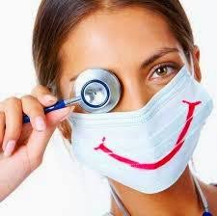
Розрізняють наступні види медичних оглядів:
— попередній (під час прийняття на роботу);
— періодичні (протягом трудової діяльності працівника, не рідше 1 разу на 2 роки);
— позачергові (за ініціативою працівника або роботодавця).

Slide 6
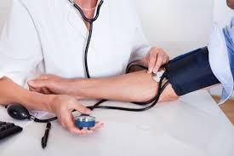
Попередній медичний огляд проводиться під час прийняття на роботу з метою:
— визначення стану здоров’я працівника і реєстрації вихідних об’єктивних показників здоров’я та можливості виконання без погіршення стану здоров’я професійних обов’язків в умовах дії конкретних шкідливих та небезпечних факторів виробничого середовища і трудового процесу;

Slide 7
— виявлення професійних захворювань (отруєнь), що виникли раніше при роботі на попередніх виробництвах, та попередження виробничо зумовлених і професійних захворювань (отруєнь).

Slide 8

Перелік загальних медичних протипоказань до роботи зі шкідливими та небезпечними факторами виробничого середовища і трудового процесу наведено у додатку 6 до Переліку № 246.

Slide 9
Метою періодичні медичних оглядів є:
— своєчасне виявлення ранніх ознак гострих і хронічних професійних захворювань (отруєнь), загальних та виробничо зумовлених захворювань у працівників;
— забезпечення динамічного спостереження за станом здоров’я працівників в умовах дії шкідливих та небезпечних виробничих факторів і трудового процесу;

Slide 10

— вирішення питання щодо можливості працівника продовжувати роботу в умовах дії конкретних шкідливих та небезпечних виробничих факторів і трудового процесу;
— розробки індивідуальних та групових лікувально-профілактичних та реабілітаційних заходів працівникам, що віднесені за результатами медичного огляду до групи ризику;
— проведення відповідних оздоровчих заходів.

